Slide 1
LAC KINKONY,
UN SITE RAMSAR DE MADAGASCAR
Asity Madagascar

Slide 2
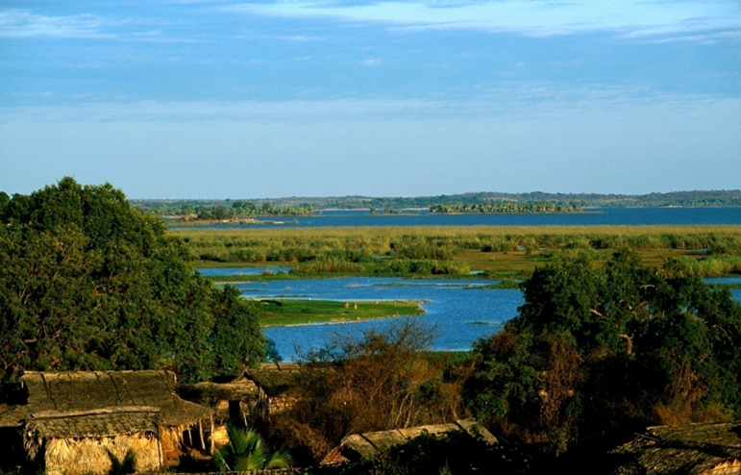
Région : Boeny, District : Mitsinjo
Communes d’Antseza et de Bekipay (Fokontany: 10)
Au sein du Complexe des zones humides de Mahavavy Kinkony (NAP en création / 2007)

Slide 3
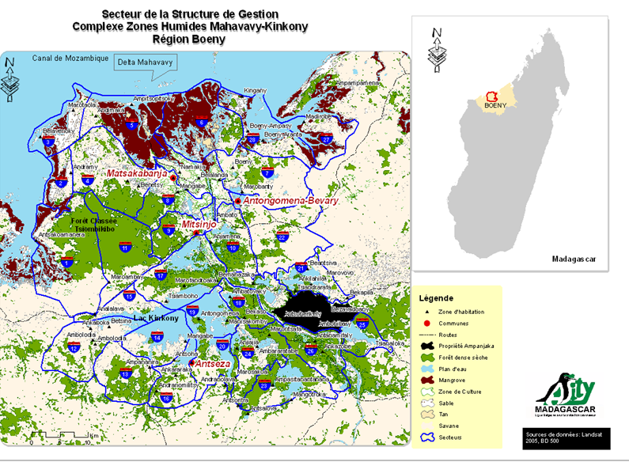

Slide 4
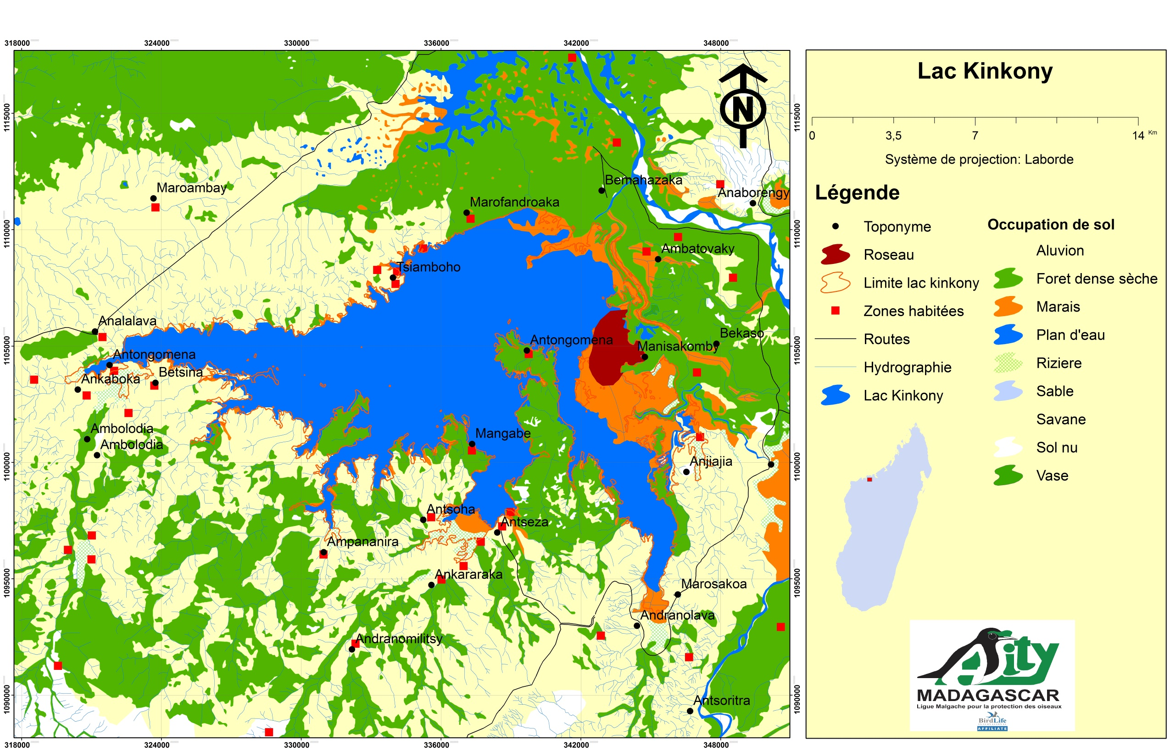

Slide 5
Caractéristiques
Superficie: 13 900 ha en saison sèche (15 543 ha en avril 2005 et 12 062 ha en septembre 1999)
Altitude entre 40 et 104 m
Bassin versant de Kinkony: 63 000 ha

Slide 6
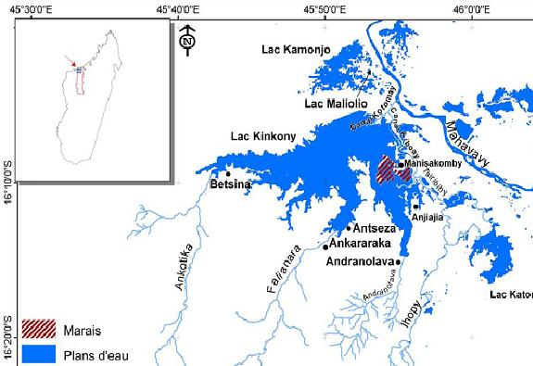
Réseau hydrographique du Kinkony

Slide 7
Habitats
Lac d’eau douce permanent
Zones marécageuses à dominance de Phragmites mauritianus
Rivières, cours d’eau et ruisseaux permanents et temporaire : les rivières d’Ankotika, de Falianara, d’Andranolava, d’Ihopy et de Kotomay
Terrain de riziculture.

Slide 8
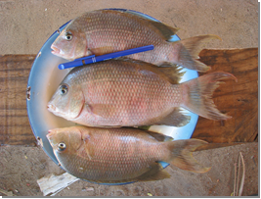
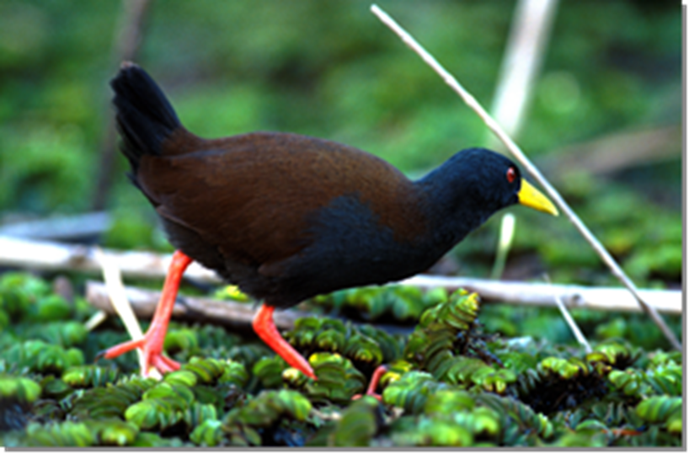
Valeurs écologiques: Faune remarquable
45 espèces d’oiseaux d’eau recensées au lac avec 4 espèces a statut globalement menacées
Amaurornis olivieri (En danger),
Ardea humbloti (En danger),
Ardeola idae (En danger)
Threskiornis bernieri (En danger).
17 espèces de poissons recensées au lac avec deux espèces endémiques menacées:
Paretroplus dambabe
P. kieneri.
18 espèces d’herpetofaune recensées
dont Erymnochelys madagascariensis (Critique)

Slide 9
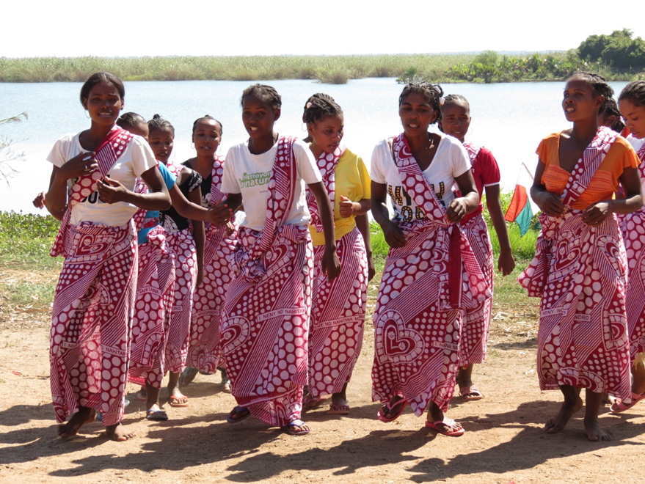
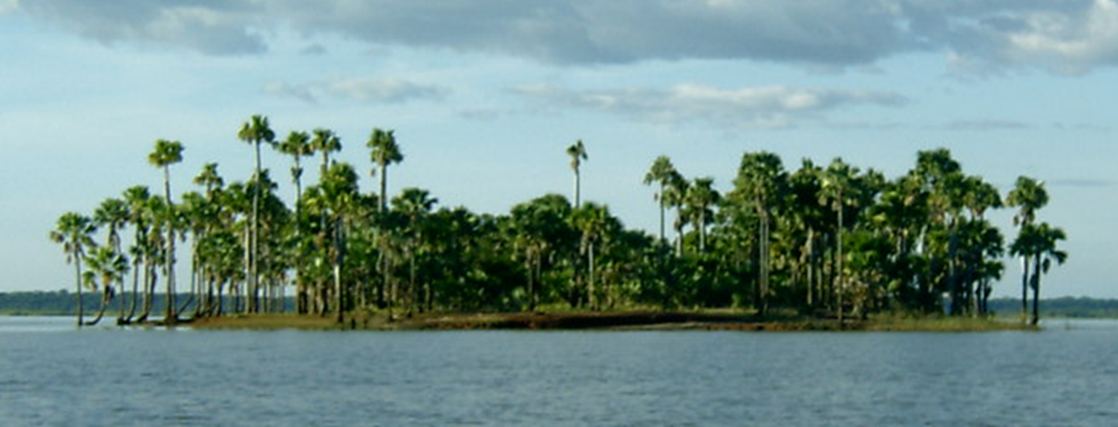
Valeurs socio-culturelles
Des communautés ayant un objectif d’utilisation rationnelle et le principe de maintien des valeurs traditionnelles du lac
L’ilot de Marandravy, un site culturel avec un palmeraie composé d’une plante endémique malagasy, Borrassus madagascariensis (Vulnérable)
Borassus madagascariensis, une plante endémique Malagasy a Marandravy, Lac Kinkony

Slide 10
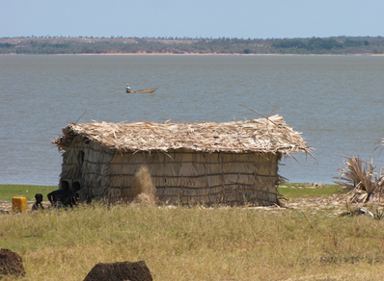
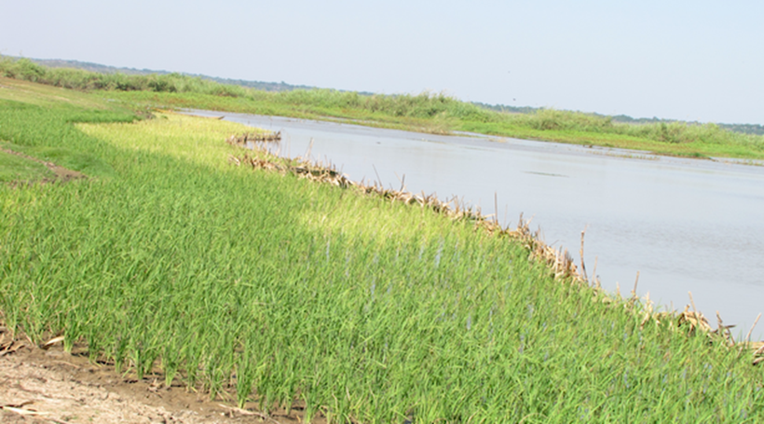
Valeurs économiques
Pêche: source de revenu des communautés environnantes
Riziculture
Transport (surtout pendant la saison de pluie)
Matériaux locaux

Slide 11
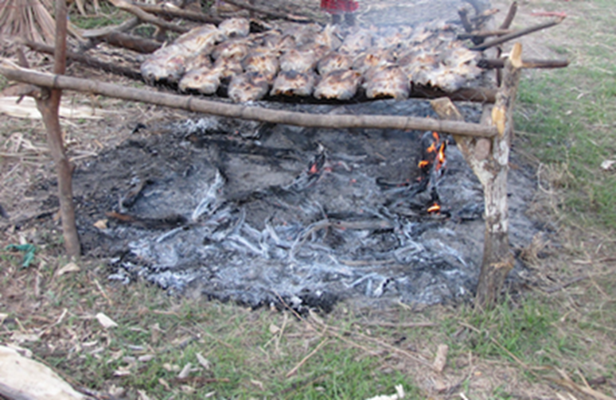
Revenue moyenne de la communauté vivant exclusivement de la pêche
Fokontany | Revenue moyenne annuelle/ménage (
Ankelimitomotra | 1.380.000
Marofandroboka | 1.800.000
Makary | 1.741.600

Slide 12
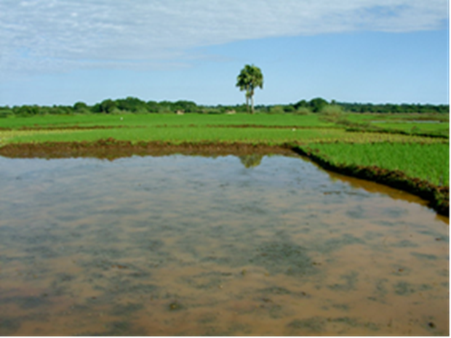
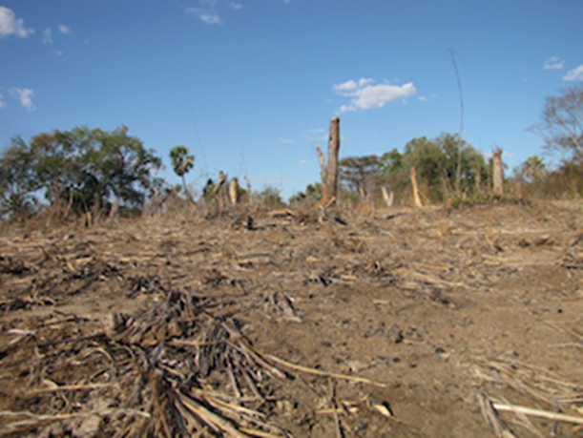
Pressions & menaces
Au sein du lac Kinkony:
Conversation des marécages en terrain de riziculture. Cas du marais d’Antseza et de Makary
La surpêche avec l’utilisation des matériels de pêche non réglementaire (filet a maille très réduite,…).
Au niveau du bassin versant
Les feux de brousse entrainant l’ensablement progressif du lac et des zones marécageuses
La déforestation

Slide 13
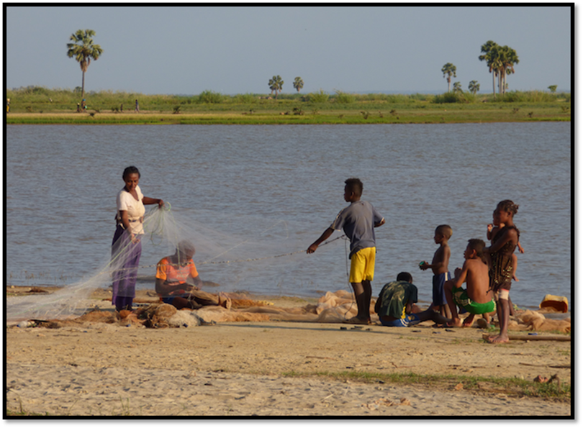
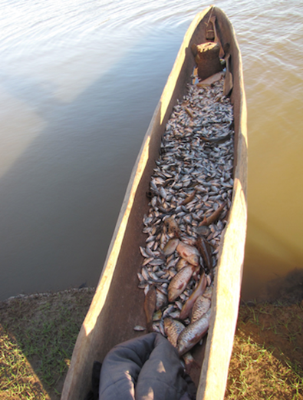
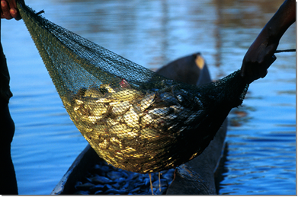

Slide 14
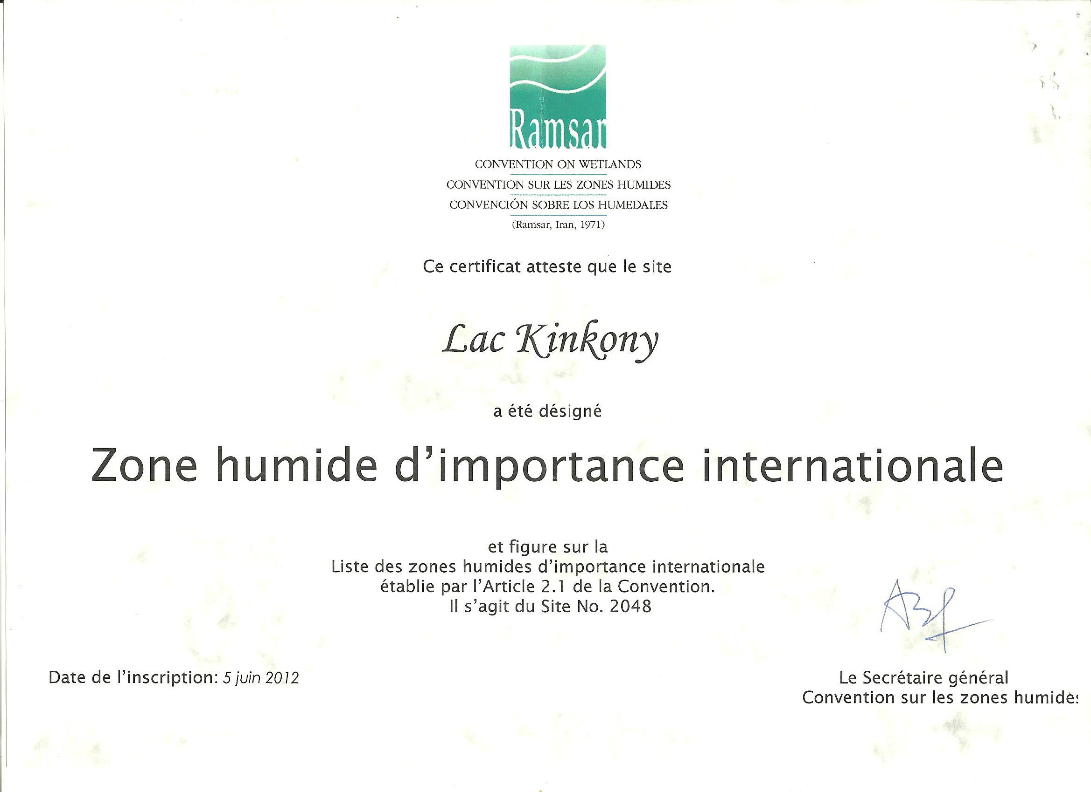

Slide 15
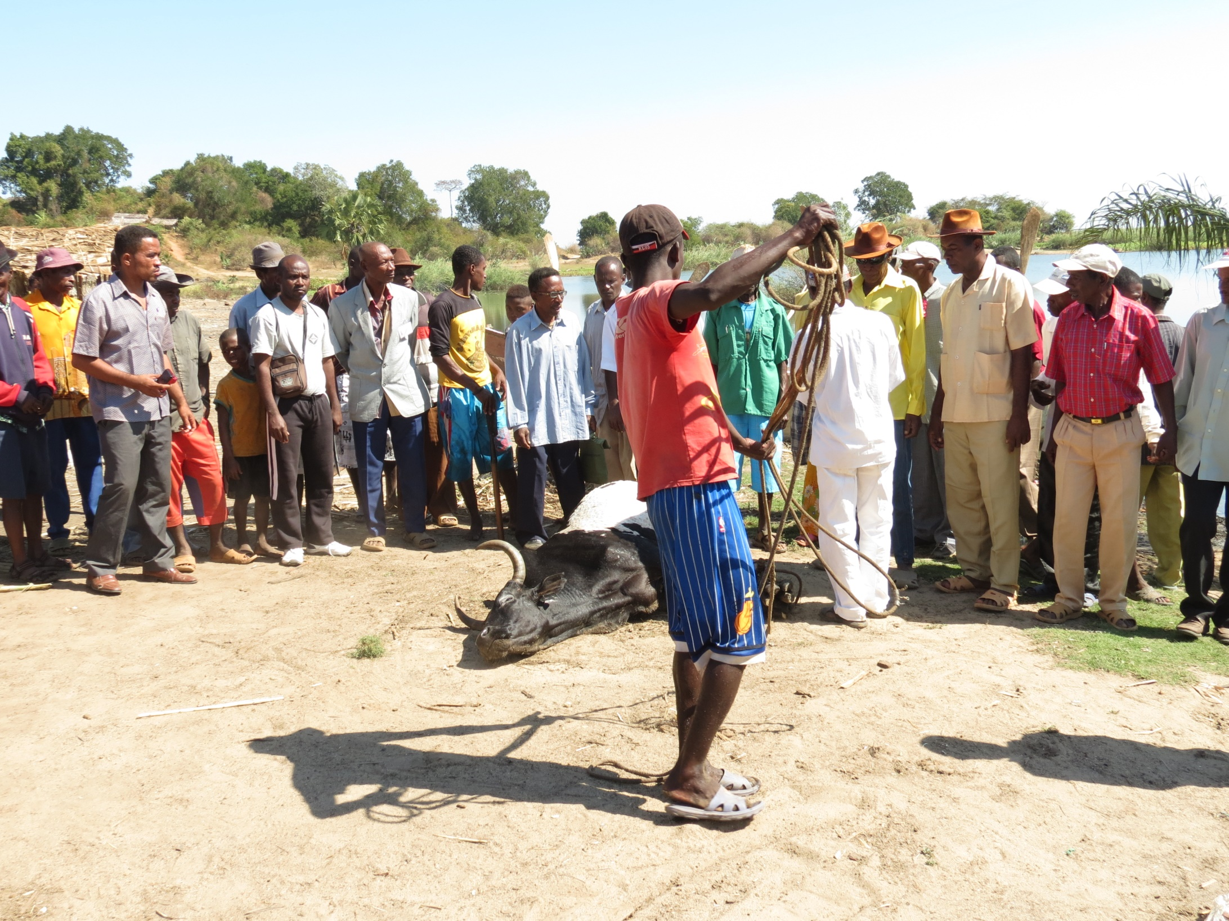

Slide 16
Lac Kinkony rempli les critères d’une ZH d’Importance Internationale
Critère 2 : Le site abrite des espèces a statuts menacées
Critère 4 : La zone marécageuse du lac Kinkony sert de site de nidification et de reposoir pour de nombreuses espèces d’avifaune aquatique
Critère 6 : Le site abrite une population non négligeable d’Amaurornis olivieri avec un minimum de 18 couples (supérieur à 1%)
Critère 7 : Les deux poissons Paretroplus dambabe et P. kieneri de la famille des Cichlidae sont des espèces endémiques menacées
Critère 8 : La zone marécageuse du lac Kinkony sert de zone de frayère et d’alevinage pour de nombreuse espèce de poissons en particulier les espèces indigènes citées au critère 7 et les tortues d’eau douce endémique et non endémique Malagasy dont: Erymnochelys madagascariensis, Pelomedusa subrufa, Pelusios castanoides et Crocodilus niloticus. En période de crue, il alimente aussi en poisson le lac entier et les zones humides environnantes par l’intermédiaire de la rivière Kotomay et du Fleuve Kinkony. Les zones marécageuses environnantes sont utilisées pour la riziculture par les communautés environnantes.

Slide 17
Objectif principal: Maintenir les fonctions écologiques et la biodiversité du site à travers une utilisation rationnelle des RN => Elaboration du plan de gestion du site (Inclus dans le PAG NAP CMK)
«Les zones humides constituent une ressource de grande valeur économique, culturelle, scientifique et récréative, dont la disparition serait irréparable » (Convention de RAMSAR, Préambule 3e Paragraphe)

Slide 18
Actions menées (Asity Madagascar, MMZ, STD)
Information & sensibilisation sur les valeurs et l’importance du site (depuis 2004)
Renforcement du VOI/associations sur la vie associative & la gestion du lac
Règlementation de la pêche:
Immatriculation des pirogues & permis de pêcheur
Respect de la période de fermeture de la pêche (Arrêté régional)
Contrôle des mailles des filets
Dotation des filets à maille règlementaire
Restauration et protection du bassin versant:
Restauration aquatique (végétation/ Phragmite)
Restauration & multiplication du Damba
Reboisement au niveau du bassin versant
Mise en place des pare-feux au niveau du BV

Slide 19
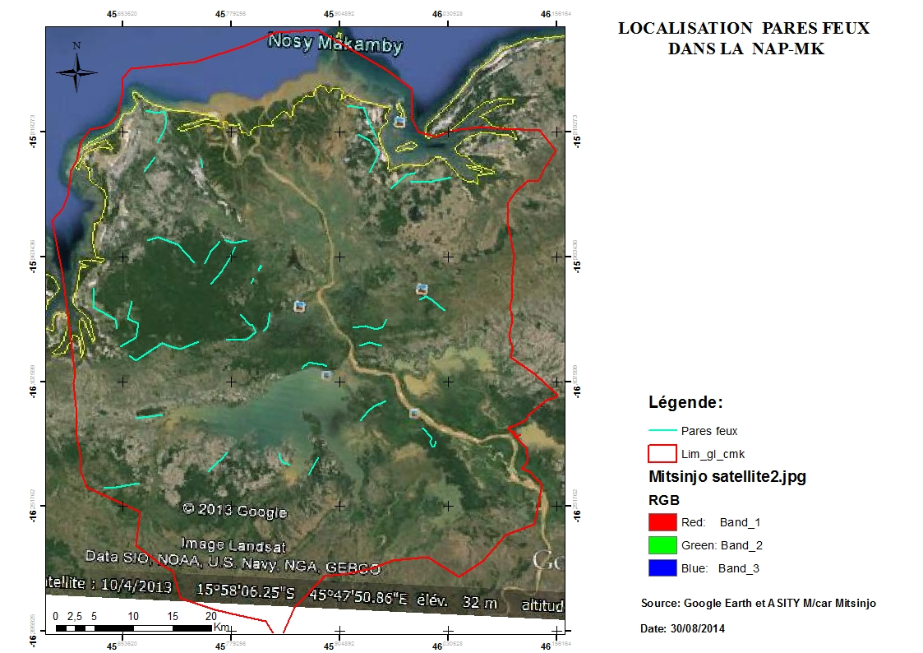

Slide 20
Actions menées (suite)
Suivi écologique
Suivi écologique et contrôle par les communautés locales
Suivi écologique afin d’orienter et de renforcer les actions menées
Appuis aux activités de développement des communautés /AGR
Pêche: dotation des matériels de pêche règlementaire (filet/pirogue)
Agriculture: Appui à l’utilisation des techniques améliorés (SRI/SRA), culture de lojy, culture maraichère
Projet d’élevage à cycle court (Poulet, canard, porc,….
Apiculture
Développement de l’écotourisme

Slide 21
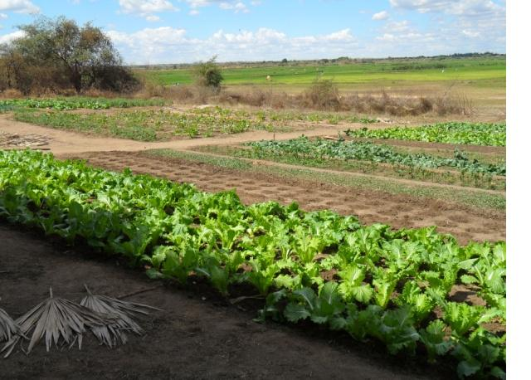
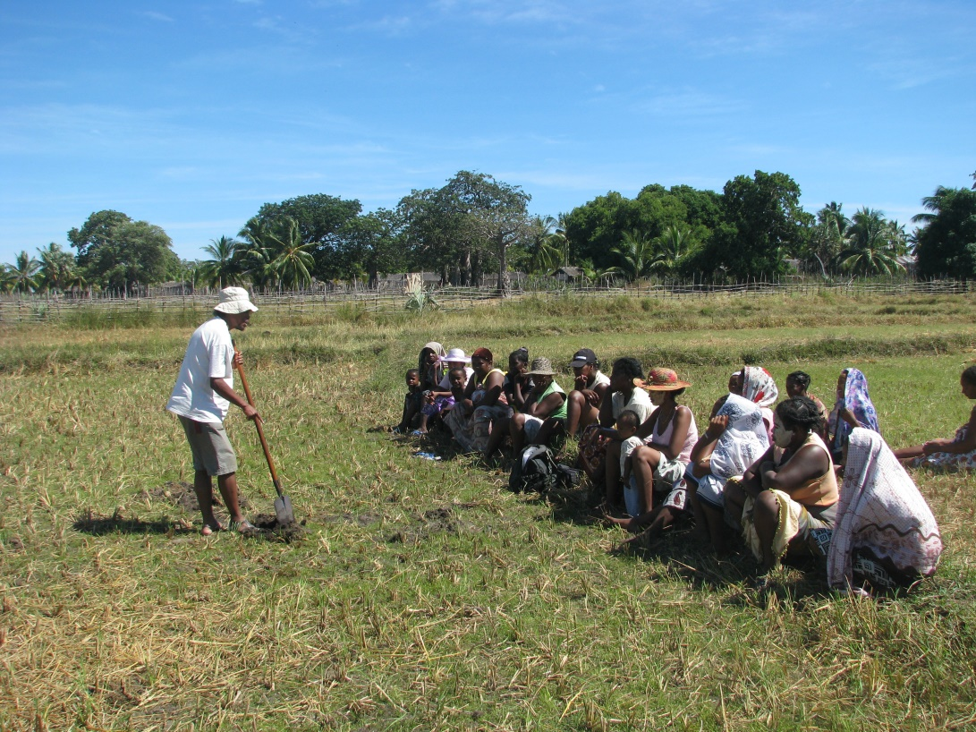
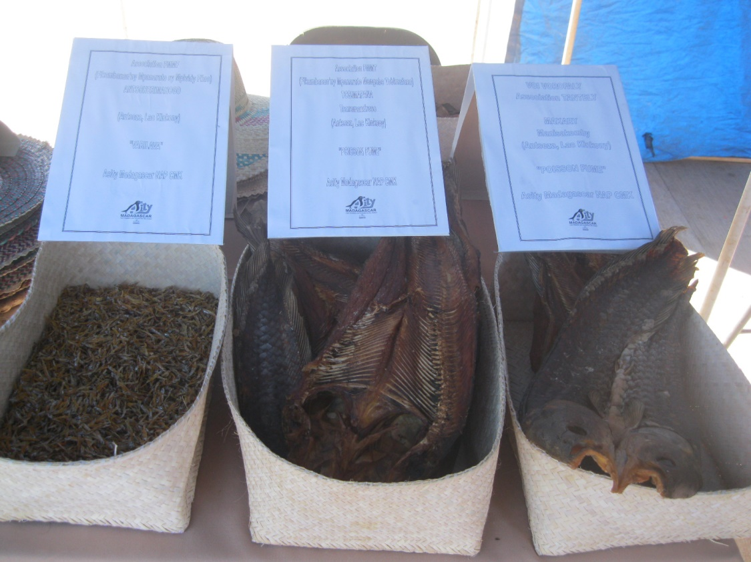
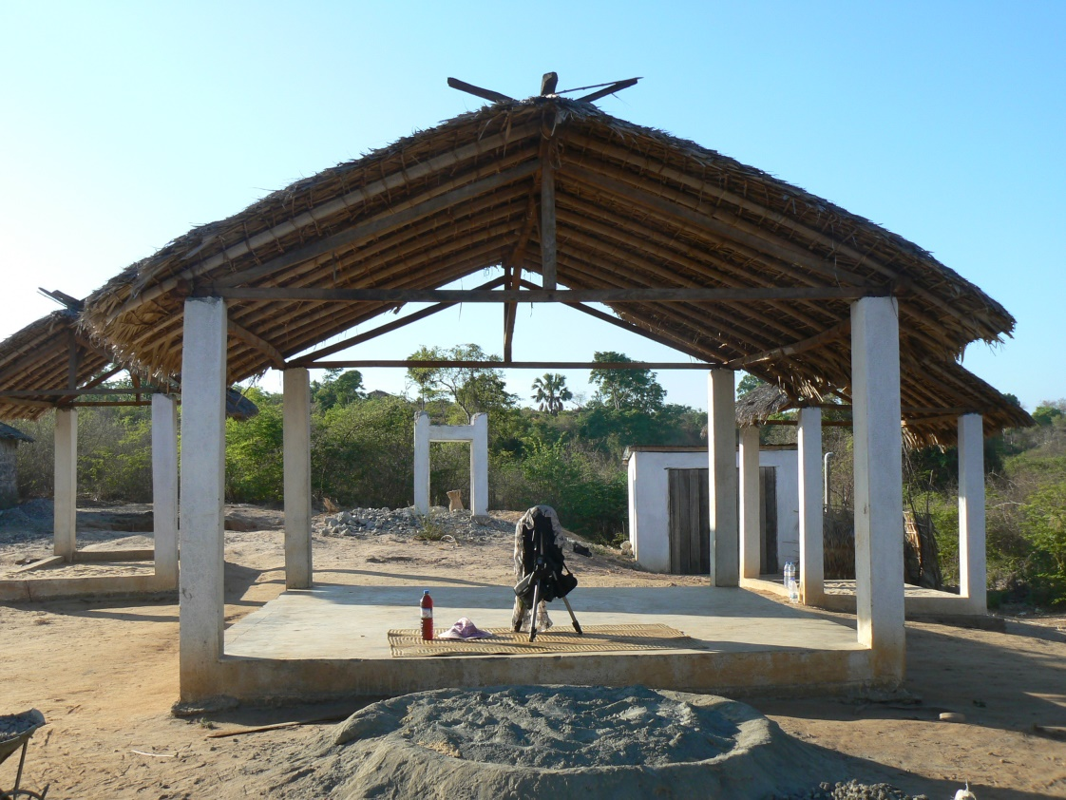

Slide 22
